Slide 1
04/2016
05/2016
05/2016
Juin 2016
CIEL /eDMS : interprofessions viticoles
F3/C1
CIEL
DGDDI – équipe CIEL
DGGDI - Formation
DGDDI – équipe CIEL F3/C1

Slide 3
Focus sur l’interconnexion avec le portail de l’interprofession
principale
●
L’EA viti (récoltant vinificateur, négociant vinificateur et cave coopérative), ressortissant d’une ou
plusieurs interprofessions, doit désigner dans la convention d’habilitation à CIEL l’interprofession
principale de rattachement, à charge pour cette dernière de transmettre les données économiques
Mai 2016
reçues aux autres interprofessions. Circuit de la convention : papillon détachable.
04/2016
05/2016
05/2016
●
Chaque convention de l’EA viti désignant une interprofession principale entraîne les conséquences
Juin 2016
suivantes pour CIEL :
- chaque mois, un flux entrant depuis le portail émetteur de l’interprofession principale ;
- chaque mois, un flux sortant des données économiques validées sur CIEL vers le portail de
l’interprofession désignée dans la convention (même si l’opérateur vient directement sur CIEL).
●
Depuis le portail des interprofessions, à la fin de sa déclaration économique, l’EA viti est dirigé vers
Prodou@ne pour terminer son parcours déclaratif : sur Prodou@ne, l’usager saisit son identifiant et son
mot de passe pour se connecter à CIEL.
●
Sur la page d’accueil de CIEL, il va dans le menu « Gérer mes déclarations », il retrouve dans son tableau
de bord les DRM précédentes et le brouillon pré-rempli de sa DRM avec les données économiques
précédemment saisies sur le portail de l’interprofession. L’opérateur relit et enregistre définitivement
sa e-DRM.
●
Sur le portail interprofessionnel, l’EA viti ne peut pas déclarer le sucre (déclaration de chaptalisation
article 422 CGI), ni la compensation, ni visualiser les autres données liquidatives. L’EA viti doit saisir
directement sur CIEL internet ces données soumises au secret fiscal.
8
F3/C1
DGDDI – équipe CIEL

Slide 4
Site de test eDMS

Slide 5
Pré-requis Mise en production
●
●
Mai 2016
04/2016
05/2016
05/2016
Juin 2016
Adhésions/habilitations :
Une
seule
convention
d’adhésion
et
habilitation
pour
la
●
téléprocédure et le télépaiement.
Adhésion facultative mais qui vaudra jusqu’à la fin de la campagne vitivinicole.
Les DRM papiers des interprofessions viticoles sont maintenues en l'état. Elles doivent être
conformes à la réglementation et aux accords interprofessionnels (idem pour les registres
de cave).
Le brouillon de l'e-DRM transmis par le portail interprofessionnel doit être conforme aux
prescriptions de CIEL. La DRM papier d'un ressortissant n'est donc pas impactée par le
déploiement de CIEL. En revanche, l'e-DRM de CIEL d'un ressortissant sera différente du
modèle papier en circulation car elle reprendra seulement les données économiques qui
intéressent la DGDDI (les données économiques intéressant l'interprofession auront été
préalablement déclarées sur le portail de son interprofession) ainsi que les données fiscales
et comptables qui ne sont télédéclarées que sur CIEL. Un arrêté définira l'ensemble des
données de l'e-DRM de CIEL.
7
F3/C1
DGDDI – équipe CIEL

Slide 6
L’adhésion est facultative Quand vous avez adhéré vous ne pouvez plus établir de « DRM papier »
CONVENTION CIEL
FORMULAIRE INTERPROFESSION
Les deux formulaires sont à renvoyer au préalable signés par mail ou par courrier à la fois à la Douane et au CIVB pour pouvoir télédéclarer.
Douane:
CIVB: edms@vins-bordeaux.fr

Slide 7
Site de production eDMS avec clé

Slide 8
Présentation de CIEL
La dématérialisation de la DRM
Qu’est ce que la DRM ?
04/2016
La DRM est obligatoire : c’est une photographie à un instant T de la comptabilité
04/2016
05/2016
05/2016
05/2016
05/2016
05/2016
matières de l’EA (Entrepositaire Agréé). Elle est composé de :
Mai 2016
Juin 2016
●
la balance mensuelle des comptes (compte principal et capsules représentatives de
droits) en droits acquittés ou en droits suspendus. Les produits vitivinicoles sont
déclarés
par
appellation
d’origine
et
les
alcools
et
les
boissons
alcooliques,
par
dénomination ou nature de produits ;
●
la déclaration liquidative, conformément à la réglementation, reprend les quantités
imposables et le montant des droits à acquitter par nature de produits, ainsi que le
tarif d’imposition et le montant global des droits à acquitter.
Pour en savoir plus : articles 302D III du CGI, 286 I et J de l’annexe II au CGI, 50-00G
de l’annexe IV au CGI et le BOD 6481.
F3/C1
9
CIEL
DGDDI – équipe CIEL
DGGDI - Formation

Slide 9
Présentation de CIEL
La dématérialisation de la DRM
Seuls sont dématérialisés dans CIEL
internet
:
●
Le compte principal des produits détenus en suspension de droits ;
04/2016
04/2016
05/2016
05/2016
05/2016
05/2016
05/2016
●
Le compte principal des produits détenus en droits acquittés ;
Mai 2016
Juin 2016
●
Le compte des capsules représentatives de droits (CRD) ;
●
La demande de compensation ;
●
Le relevé de non apurement (RNA).
Les comptes de subdivisions (de production, de transformation) n’entrent pas dans
le périmètre de CIEL.
Les
entrepositaires
agréés
transmettent
au
service
la
déclaration
récapitulative
mensuelle au plus tard le dixième jour de chaque mois (pour la DRM papier, le cachet
de la poste faisant foi).
CIEL intègre un moteur de calcul automatisé de l’impôt :
- Les alcools, boissons alcooliques et produits vitivinicoles sont déclarés en volume
effectif ;
- Saisie du degré d’alcool pour les bières et saisie obligatoire du TAV pour les alcools ;
- Reprise des données saisies d’un mois sur l’autre.
F3/C1
10
CIEL
DGDDI – équipe CIEL
DGGDI - Formation

Slide 10
Fonctionnalités CIEL internet
CIEL internet
●
Une interface internet adaptée au profil de l’opérateur :
- Existence de 3 modèles de DRM ;
Pour les opérateurs du lot 1 :
04/2016
-DRM en droits acquittés, DRM standard en droits suspendus ;
04/2016
05/2016
05/2016
05/2016
05/2016
05/2016
Mai 2016
Juin 2016
- saisie en mode DTI ou DTI+ via le portail Prodou@ne
Pour les opérateurs du lot 2 :
- DRM vitivinicole en droits suspendus et en droits acquittés ;
- pré-remplissage de la DRM suite à la déclaration économique effectuée sur le portail
interprofessionnel de l’opérateur ;
- télépaiement accessible à tous les opérateurs ayant télédéclaré.
●
Simplification du geste déclaratif :
-
Un seul geste déclaratif ;
- Reprise des données saisies d’un mois à l’autre.
●
Une procédure de secours dématérialisée :
-
indisponibilité de CIEL = délai supplémentaire ;
- indisponibilité d’un portail d’une interprofession : point en cours d’analyse.
F3/C1
11
CIEL
DGDDI – équipe CIEL
DGGDI - Formation

Slide 11
Le profil opérateur
Rappel : les producteurs viti dans CIEL
Activités
Sous-
Si cumul
Comptabilité
N°
Nombre
N° CVI
fiscales
activités
d’activités
matières
EA
de DRM
04/2016
04/2016
05/2016
05/2016
05/2016
05/2016
05/2016
1 (registre de
1 (cat.1 : récoltant
Mai 2016
Juin 2016
RV seul
cave)
1
1
vinificateur)
Récoltants
vinificateurs
2 (dans tous
(RV)
les cas =
2 (cat.1 : récoltant
Si RV + NV
vinification
2
2
vinificateur et 1
distincte)
cat.5 : NV
Production
NV seul
1
1
1
1 (cat 5)
vitivinicole
Négociants
1 (si
vinificateurs
Si R + NV
vinification
1
1
2 (cat.1 et 1
(NV)
commune)
cat.5)
Si NV + RV
2
2
2
2 (cat.1 + cat.5)
Caves coop
Si RV seul
1
1
1
1 (cat.4 : caves
coop)
et union de
caves coop
2 (dans tous les
2 ( 1 cat 4 : caves
F3/C1
(CC)
Si RV + NV
cas)
2
2
coop et 1 cat.5 :
12
NV)
DGDDI – équipe CIEL

Slide 12
Le profil opérateur
Rappel : les négociants dans CIEL
Activités
Sous-
Si cumul
Comptabilité
N°
Nombre
N° CVI
fiscales
activités
d’activités
matières
EA
de DRM
04/2016
04/2016
05/2016
05/2016
05/2016
05/2016
05/2016
Mai 2016
Juin 2016
Négociants
dits «purs»
NP seul
1
1
1
0
(NP)
Négociants
purs et
Si NP + RV
2
2
2
1 (cat.1 : récoltant
récoltants
vinificateur)
Négoce
vinificateurs
Négociants
1 (cat.5 :
vinificateurs
Si NV + NP
1
1
1
négociant
+ Négociants
vinificateur)
purs
F3/C1
13
DGDDI – équipe CIEL

Slide 13
Le profil opérateur
Rappel réglementaire : les agréments dans CIEL
●
Pour mémoire, la clé d’entrée dans CIEL internet est le numéro d’accises (FR0+ 5 chiffres + 1 lettre + 4
chiffres).
04/2016
04/2016
05/2016
05/2016
05/2016
05/2016
05/2016
Les agréments en « A » télédéclarent uniquement une balance des stocks en droits acquittés ;
Mai 2016
Juin 2016
●
●
Cas spécifique des agréments avec la lettre « E », « N », « G » : ces EA peuvent détenir des produits soumis
à accises en droits suspendus et en droits acquittés, reflétant ainsi l’activité commerciale de l’EA. CIEL
propose de saisir en un geste déclaratif les balances des stocks en DS et en DA ;
●
Sont concernés par des lots ultérieurs : les bouilleurs ambulants (« B »), les répartiteurs et capsuliers (« Z »),
les DE (« O »), les DETO (« T »), les EE (« x ») et les bouilleurs de cru. Le process déclaratif papier reste en
vigueur.
●
Cas spécifique des sous-EA formule II : l’EA principal peut télédéclarer sa DRM avec son numéro d’agrément
sur CIEL. En revanche la DRM des SEA FII reste papier (pré-requis à leur dématérialisation : évolution du
référentiel opérateurs douanier).
F3/C1
14
DGDDI – équipe CIEL

Slide 14
Le profil opérateur
Rappel réglementaire :
Agréments :
Détention en
Si cumul :
Comptabilité
Dépôt de DRM
Télédéclaration
suspension des
détention en
matières
papiers chaque
Dans CIEL
04/2016
droits uniquement
suspension des
mois
04/2016
05/2016
05/2016
05/2016
05/2016
05/2016
droits et en
Mai 2016
Juin 2016
droits acquittés
A
Non
Non détention
1 CM en DA
1 DRM
1 e-DRM Saisie
en DA
de la balance des
uniquement
stocks en DA
uniquement
N ou E ou G
Oui
Non
1 CM en
1 DRM
1 e-DRM Saisie
droits
de la balance des
suspendus
stocks en DS
uniquement
N ou E ou G
Non
Oui
1 CM en
2 DRM
1 e-DRM Saisie
droits
de la balance des
suspendus +
stocks en DS +
1 CM en
saisie de la
droits
balance des
acquittés
stocks en DA
F3/C1
15
DGDDI – équipe CIEL

Slide 15
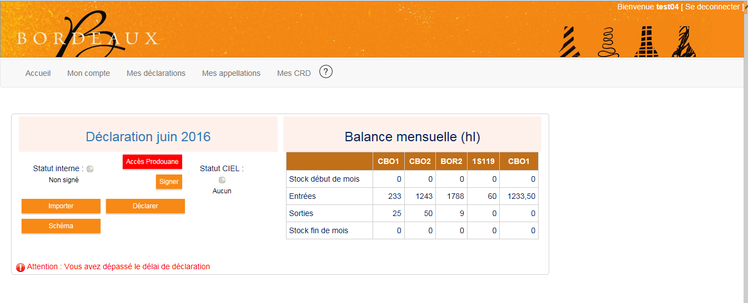
Page d’accueil eDMS

Slide 16
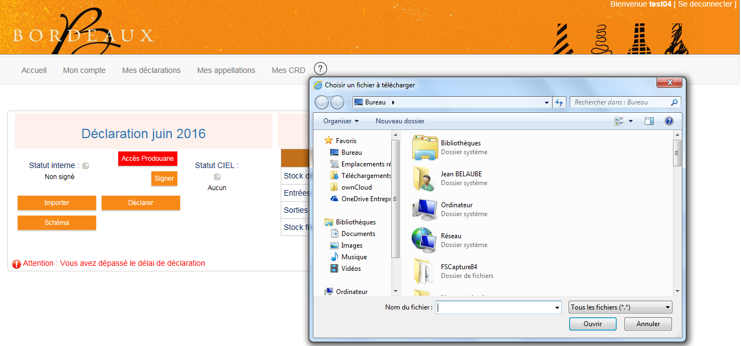
Importation Vous pouvez importer vos données issues d’un logiciel de comptabilité matière

Slide 17
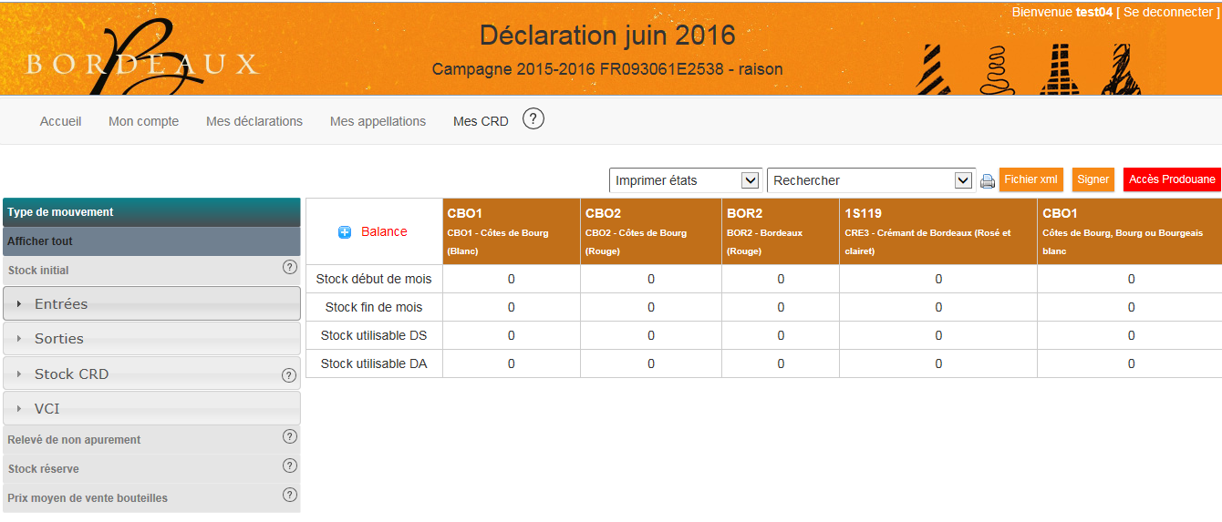
Déclarer

Slide 18
La saisie journalière vaut comptabilité matière comme le registre « entrées /sorties »

Slide 19
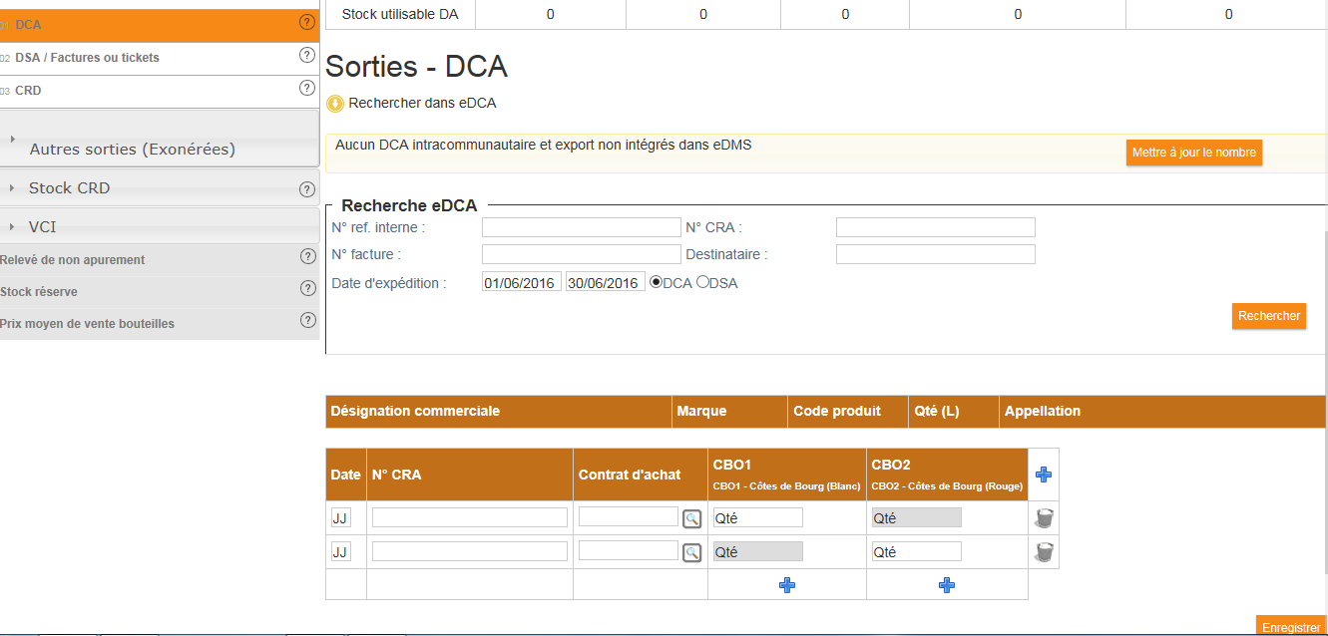
Vous utilisez EDCA Vous pouvez intégrer vos DCA et DSA sans saisie

Slide 20
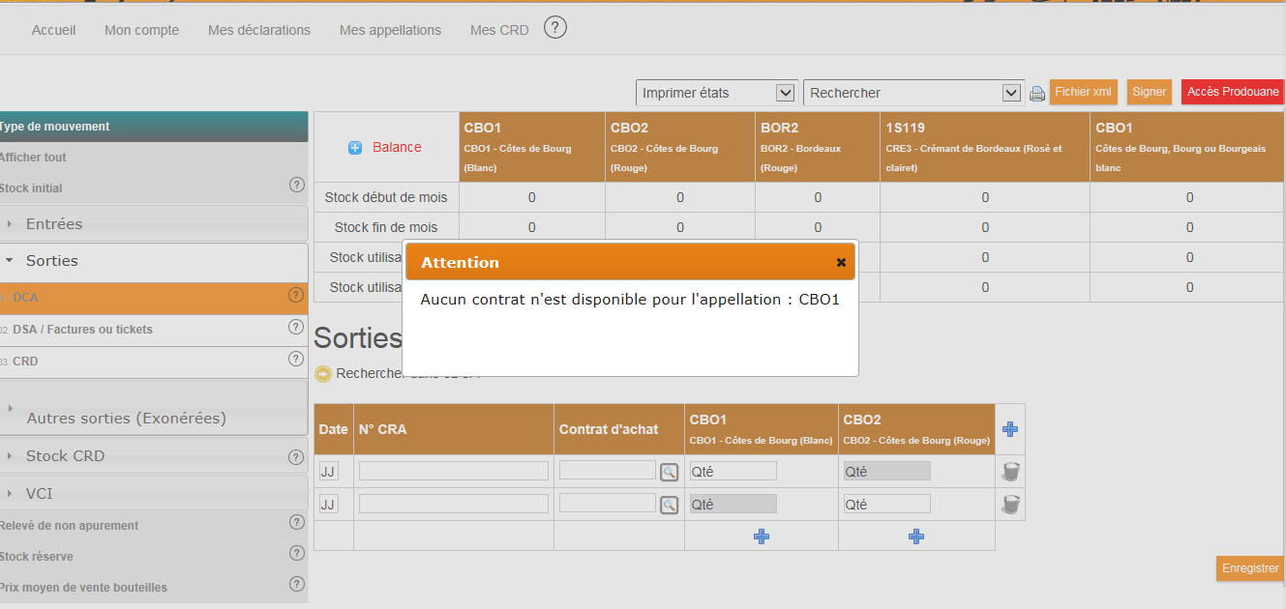
Sorties sous contrat d’achat accès en ligne par la recherche à vos contrats

Slide 21
Présentation du compte CRD
●
Pour les EA en acquittés (l'agrément contient la lettre "A"), il ne peut pas y avoir de compte CRD.
Article 54-0- U de l'annexe IV : pour toutes les livraisons de vins en bouteilles ou en récipients de trois litres
au plus, l'utilisation de la CRD est obligatoire.
●
Lors de la 1ère connexion ou lors de la 1ère déclaration de la campagne : le stock de début de période de
04/2016
chaque compte CRD doit être saisi. Les mois suivants, CIEL pré-remplit d’office le stock de début de période
05/2016
05/2016
05/2016
de chaque centilisation du mois M avec le mois M-1.
Mai 2016
Juin 2016
●
Lors de la 2ème connexion, l’e-DRM présente un pré-remplissage non modifiable. Elle indique le stock de
début de période pour chaque centilisation déclarée le mois M-1, le télédéclarant doit donc seulement
saisir ses mouvements pour le mois considéré. Il est toujours possible d’ajouter une nouvelle centilisation.
●
Pour
chaque
catégorie
fiscale
de
produits
(VT,
VM,
PI,
Alcools
et
Armagnac
et
Cognac),
voici
les
combinaisons possibles :
1 compte capsules personnalisées en DS
1 compte capsules collectives en DS
1 compte capsules personnalisées en DS + 1 compte collectives en DS (2 comptes distincts)
1 compte capsules collectives en DA
1 compte capsules collectives en DA + 1 compte collectives en DS (2 comptes distincts).
Combinaison impossible : 1 compte capsules personnalisées en DS et 1 compte capsules collectives en DA.
●
CRD Alcools (blanche) et CRD Armagnac et Cognac (jaune d’or) :
La CRD Alcools : « La CRD blanche est facultative, son usage est réservé à l’ensemble des alcools, hors
Armagnac et Cognac.». La CRD Armagnac et Cognac : « La CRD jaune d’or est facultative, son usage est
exclusivement réservé à l’Armagnac et au Cognac.»
F3/C1
32
CIEL
DGDDI – équipe CIEL
DGGDI - Formation

Slide 22
Stocks de CRD

Slide 23
La dématérialisation du RNA
Le relevé de non apurement
●
Le Relevé de Non Apurement : c’est le document transmis au bureau de douane, par
l'expéditeur, au plus tard le 10ème jour du 3ème mois suivant celui des expéditions
sur la base d'une déclaration mensuelle ;
04/2016
04/2016
05/2016
05/2016
05/2016
05/2016
05/2016
Mai 2016
Juin 2016
●
Il permet le recours aux preuves alternatives afin d'apurer l'opération d'expédition et
de dégager la responsabilité de l'opérateur expéditeur.
Avec CIEL, le télédéclarant a la possibilité de joindre des documents justificatifs sous
un format PDF et image (JPG ou PNG) d’une taille maximale de 600 Ko;
●
CIEL dématérialise et harmonise la saisie électronique du RNA par le télédéclarant ;
●
Le télédéclarant doit saisir le champ « n° d’accise du destinataire/bureau d’export»,
CIEL accepte :
- soit un numéro d'accises alphanumérique de 13 caractères (français ou
UE);
-
soit
un
numéro
alphanumérique
de
8
caractères
correspondant
au
bureau d’export.
F3/C1
33
DGDDI – équipe CIEL

Slide 24
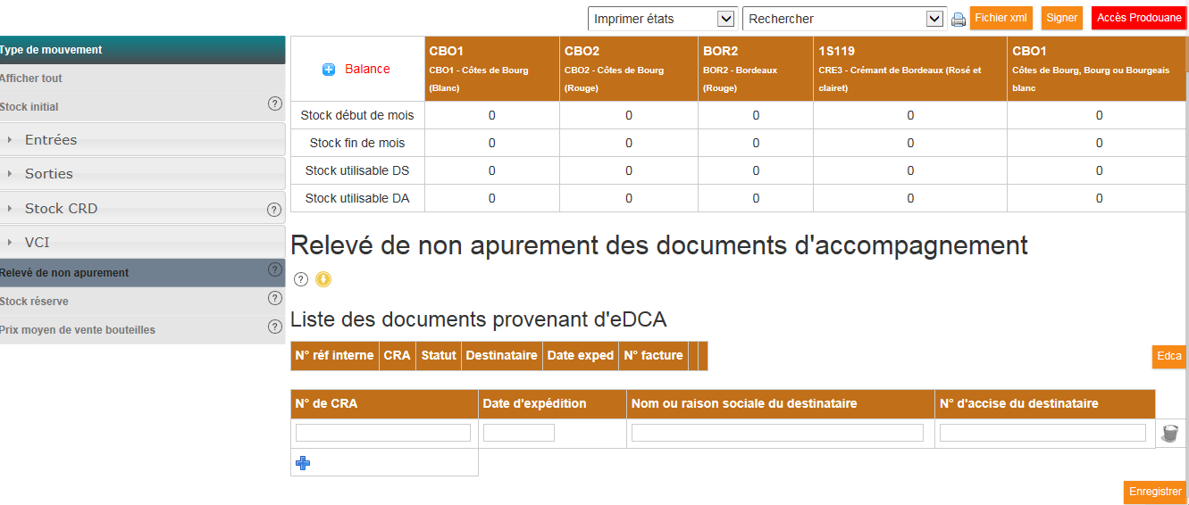
Vous utilisez EDCA Vous pouvez intégrer vos documents non apurés depuis plus de 3 mois

Slide 25
Avant le 10 du mois suivant
Signer: La déclaration sur eDMS est définitive
Aller sur Prodouane, récupérer le brouillon eDMS pour le valider et payer les droits
Sur eDMS vous pouvez imprimer votre DMS au format DRM afin de vérifier votre brouillon sur Prodouane

Slide 26
Règles de gestion de CIEL internet
Le brouillon et l’enregistrement définitif de l’e-DRM
●
Quelque soit le mode de transmission des données déclaratives, via le portail interprofessionnel,
via l’envoi d’un fichier (DTI+ pour les seuls EA non viti) ou en saisie manuelle, le télédéclarant doit
toujours se connecter sur CIEL pour enregistrer définitivement son e-DRM, au plus tard le 10 du
mois (date limite de dépôt) ;
04/2016
04/2016
05/2016
05/2016
05/2016
05/2016
05/2016
Mai 2016
Juin 2016
●
Après le passage par le portail de son interprofession, le télédéclarant ressortissant peut venir sur
CIEL consulter ou modifier son brouillon jusqu’à la date limite de dépôt ;
●
CIEL envoie systématiquement un courriel de rappel le 9 du mois (J-1 DLD) et un courriel de
relance le 11 du mois (J+1 DLD) à l’adresse mail du compte prodou@ane de l’EA ;
●
Une fois l’enregistrement terminé, un message s’affiche comportant : le numéro de la déclaration,
la date et l’horodatage de cet enregistrement. Si l’EA viti n’est pas en échéance annuelle unique de
paiement (EAUP), il a aussi le numéro de la SAR pour télépayer.
●
Toutes ces informations sont également envoyées par courrier électronique à l’adresse mentionnée
dans le compte Prodou@ane (adresse électronique ayant les droits pour le paiement des droits
d’accises).
F3/C1
1
DGDDI – équipe CIEL

Slide 27
Règles de gestion de CIEL internet
Télédéclarer et télépayer
●
Sur
CIEL,
après l’enregistrement de
son e-DRM et des déclarations annexes (e-RNA, demande
de
compensation), le télédéclarant visualise la liquidation de l’e-DRM qui vient d’être déposée ainsi que le
cumul liquidatif depuis le début de la campagne vitivinicole.
04/2016
04/2016
05/2016
05/2016
05/2016
05/2016
05/2016
Mai 2016
Juin 2016
●
A la suite du dépôt de son e-DRM, le télédéclarant dispose des informations nécessaires pour
télépayer sa créance. Il doit rester sur Prodou@ne :
●
Muni de son numéro de SAR, le télédéclarant doit se connecter sur « Module CB » (de 1 à 1500
euros de droits à acquitter) pour s’acquitter des droits d’accises dus (cf. Guide utilisateur
télépaiement CB). Certains pourront également télérégler leurs droits d’accises (cf. télérèglement
par prélèvement SEPA interentreprises).
●
Si l’EA viti en EAUP a choisi de revenir à un paiement mensuel en adhérant à la téléprocédure CIEL, il
pourra télépayer dans la foulée du dépôt de son e-DRM.
F3/C1
18
DGDDI – équipe CIEL

Slide 28
Le profil opérateur
Une interface internet adaptée au profil de l’opérateur
●
Le profil opérateur récupère les données du référentiel douanier des opérateurs : les données
« Entreprise », le cautionnement, l’activité, les produits couverts, etc.
Toute donnée erronée doit être signalée à son service gestionnaire pour une adéquate correction.
04/2016
04/2016
De la même façon, tout changement de la situation juridique, fiscale doit être communiqué à son
05/2016
05/2016
05/2016
05/2016
05/2016
Mai 2016
Juin 2016
service pour une mise à jour de son statut fiscal.
●
Certains
champs
relatifs
aux
coordonnées
de
l’EA
sont
ouverts
à
la
saisie,
il
doivent
être
impérativement complétés lors de la saisie de la 1ère e-DRM.
●
EA viti (récoltant vinificateur, négociant vinificateur et caves coopératives et unions de caves
coopératives) = ventilation des produits de la balance des stocks :
° par libellé et code INAO obligatoirement pour les produits vitivinicoles ;
° par libellé fiscal pour les produits autres que le vin (cas des opérateurs vitivinicoles
fabricant d'autres produits alcooliques à partir de vin ou de fruits) ;
F3/C1
19
DGDDI – équipe CIEL

Slide 29
Focus sur le compte principal des produits détenus en suspension de droits
●
Champs à renseigner lors de la 1ère connexion sur CIEL ou lors de la 1ère déclaration de la campagne :
●
Warrant agricole ou engagement de garantie : à renseigner dans le profil opérateur par l’EA viti les
quantités gagées de l’appellation concernée et la date de mise en place du warrant. Le service aura la main
pour apporter d’éventuelles modifications.
●
Trois produits vitivinicoles sont proposés systématiquement par CIEL :
04/2016
-
stock
DPLC
blanc
(dépassement
plafond
limite
classement) à
terme
DRA
blanc
(dépassement
de
05/2016
05/2016
05/2016
Mai 2016
Juin 2016
rendement autorisé) ;
- stock DPLC rouge à terme DRA rouge ;
- Lies et bourbes.
Les quantités de ces 3 produits ne génèrent jamais de sorties fiscalisées.
●
Sorties taxables :
Les sorties avec paiement des droits sont à indiquer dans la ligne « ventes France sous CRD personnalisées
ou collectives achetées en droits suspendus, sous DSA ou sous facture ».
Les quantités saisies dans la ligne « ventes France sous CRD collectives achetées en droits acquittés »
n’entraînent aucune liquidation mais sont nécessaires pour un suivi statistique.
●
L’EA viti producteur « multi-produits » peut ajouter des produits sous libellés fiscaux pour déclarer des
alcools et boissons alcooliques autres que le vin. Par exemple, des eaux de vie comme le cognac ou le marc.
D’un mois sur l’autre, le télédéclarant retrouvera l’ensemble de ses produits télédéclarés.
●
Trois données statistiques sont à compléter éventuellement sur CIEL :
- moûts de raisin transformés en jus de raisin ;
- moûts de raisin transformés en moûts concentrés ;
F3/C1
- vins utilisés à la fabrication de vinaigre.
26
CIEL
DGDDI – équipe CIEL
DGGDI - Formation

Slide 30
Dématérialisation de la demande compensation
Les champs liés à la compensation
●
CIEL intègre une gestion informatisée des demandes de compensation : si l’opérateur replace en
suspension des produits ayant préalablement acquitté les droits, alors les champs « mois »,
« année » et « quantité en HL » deviennent obligatoires et permettent à CIEL de déterminer le
taux auquel ont été taxés les produits ;
04/2016
04/2016
05/2016
05/2016
05/2016
05/2016
05/2016
Mai 2016
Juin 2016
La période de replacement doit dater au plus de 2 ans (Exemple : pour la déclaration de juin 2016,
●
la période de replacement ne peut être antérieure à juin 2014) ;
●
Le champ « Observations » devient également obligatoire et impose au télédéclarant de saisir le
motif du replacement en suspension de ces produits ;
●
Un contrôle de cohérence est effectué par CIEL sur les quantités mises à la consommation : le
crédit de droits vient compenser le montant dû pour la même imposition (code taxe). Ainsi, la
compensation s’effectue à due concurrence des droits identiques liquidés sur l’e-DRM (le
montant compensé pour une imposition ne peut pas être supérieur au montant liquidé pour cette
imposition).
F3/C1
27
DGDDI – équipe CIEL

Slide 31
L’e-demande compensation
Le tableau de suivi de la compensation version du 04/07/2016
●
CIEL proposera un tableau de suivi pour chaque imposition pour lesquelles un solde de droits à
compenser existe. Il sera alimenté par les télédéclarations successives ;
●
Lors de la 1ere télédéclaration, CIEL permettra de reprendre le solde de droits à compenser non
04/2016
05/2016
05/2016
05/2016
prescrits résultant des déclarations papier, dans un champ dédié à cette reprise de données (dans
Mai 2016
Juin 2016
la balance des stocks en DS, par produit, pas d’impact sur le stock). Les pièces justificatives
correspondantes devront être jointes à l’e-DRM ;
●
Chaque replacement viendra alimenter le solde de droits dans le tableau de suivi de l’imposition
concernée. Tout replacement donne lieu à une ligne de suivi spécifique ;
●
La demande de compensation viendra en déduction du solde de droits dans le tableau de suivi de
l’imposition concernée. Toute compensation donne lieu à une ligne de suivi spécifique ;
●
Le solde de droits à compenser est valable sur une année : un nouveau tableau est mis en place au
début de chaque exercice/campagne avec un solde nul ;
●
Le solde des années précédentes est consultable dans des tableaux distincts. Un solde positif
pourra faire l’objet d’une demande de remboursement jusqu’à prescription, c’est-à-dire 3 ans à
compter du replacement.
F3/C1
28
CIEL
DGDDI – équipe CIEL
DGGDI - Formation

Slide 32
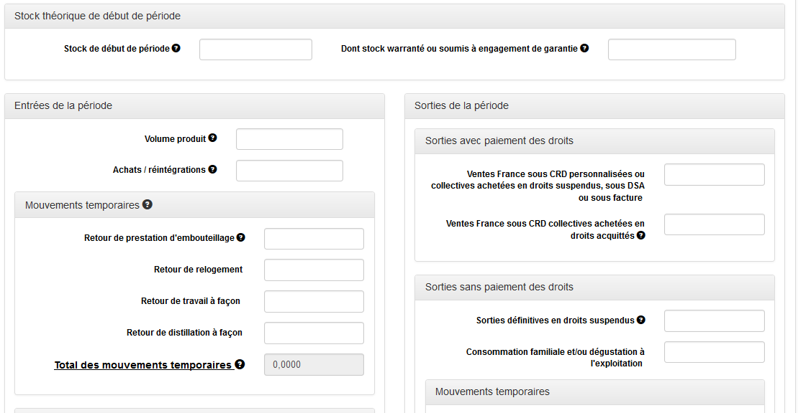
L’e-demande compensation
04/2016
04/2016
05/2016
05/2016
05/2016
05/2016
05/2016
Mai 2016
Juin 2016
F3/C1
29
DGDDI – équipe CIEL

Slide 33
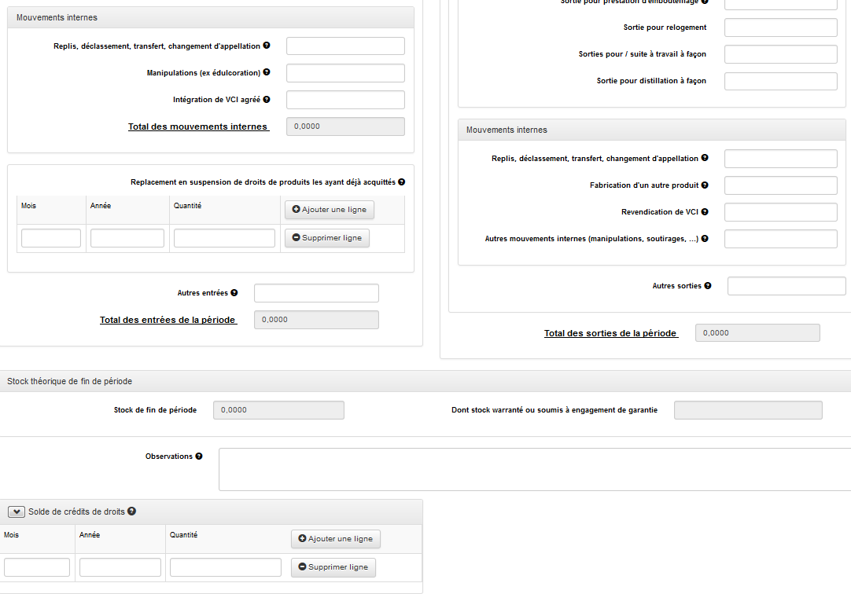
Version ultérieure de l’e-demande compensation (projet maquette)
04/2016
04/2016
05/2016
05/2016
05/2016
05/2016
05/2016
Mai 2016
Juin 2016
F3/C1
30
DGDDI – équipe CIEL

Slide 34
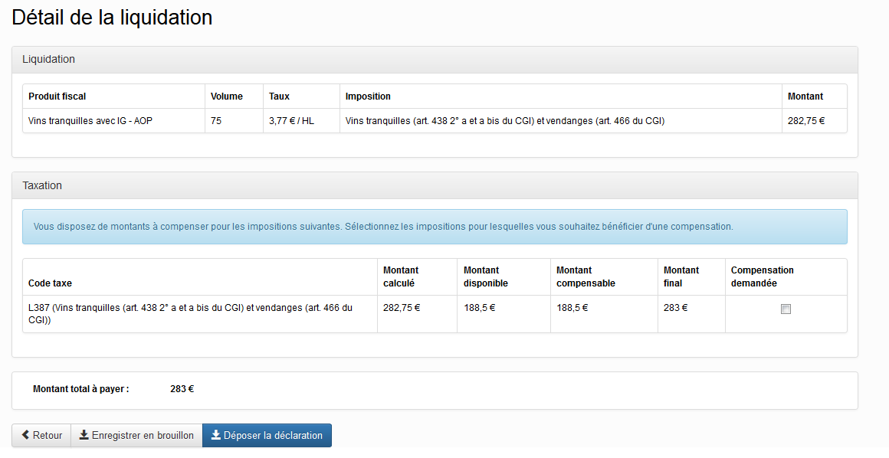
L’e-demande compensation
●
04/2016
04/2016
05/2016
05/2016
05/2016
05/2016
05/2016
Mai 2016
Juin 2016
F3/C1
31
DGDDI – équipe CIEL

Slide 35
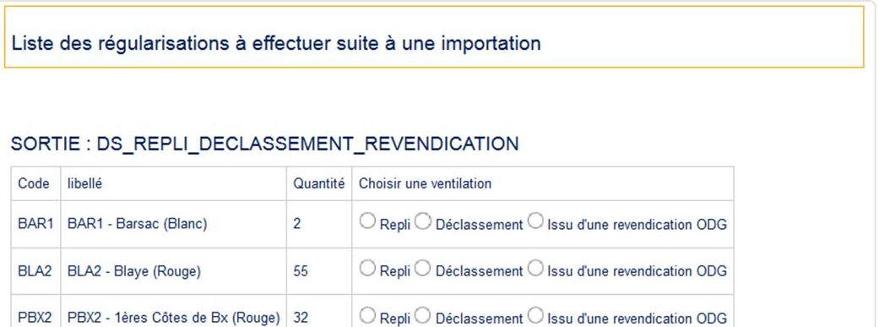
La DMS devenue DRM définitive sur Produouane est transmise au CIVB Si elle diffère de celle enregistrée sur eDMS il faut traiter les écarts (page d’accueil) pour passer à la DMS du mois suivant

Slide 36
04/2016
05/2016
05/2016
05/2016
Mai 2016
Juin 2016
MERCI POUR VOTRE ATTENTION
F3/C1
34
CIEL
DGDDI – équipe CIEL
DGGDI - Formation

